Slide 1
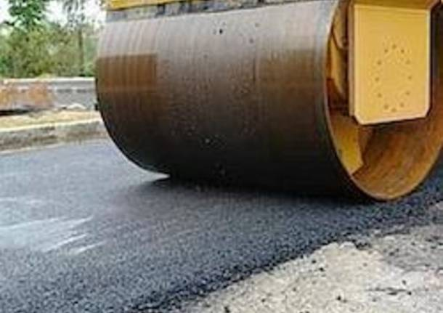
Direcția generală transport public și căi de comunicație
Amenajarea unei benzi suplimentare pe str. București tronsonul str. Lev Tolstoi – bd. Dacia
Lucrări necesare de executat
ÎM ”Regia transport electric Chișinău”
va strămuta 5 piloni ai rețelei de contact pentru troleibuze;
Serviciul tehnologii informaționale al MAI
va strămuta din zona de amenajare pilonul obiectivului de monitorizare video a traficului rutier;
Î.M. ”Lumteh”
va reamplasa semaforul pe pilonii strămutați;
va strămuta un pilon (iluminat public) din str. Lev Tolstoi;
Pretura sectorului Centru
va demonta panoul publicitar existent;
va demonta ghereta existentă;
Î.M. ”Regia ”Exdrupo”
va amenaja bandă suplimentară și anume:
demontarea/montarea bordurelor-125 m²;
asfaltarea carosabilului – 370 m²;
Î.C.S. ”Gas natural fenosa” S.R.L.
va strămuta un pilon din str. Lev Tolstoi;
Costul lucrărilor de amenajare - 370 638 lei

Slide 2
